Slide 1
ПРОЕКТ «МОЯ СЕМЬЯ»
Ученица 4Б класса
Круглова Полина

Slide 2
МЕНЯ ЗОВУТ ПОЛИНА
ПОЛИНА- принадлежащая Аполлону
( в древнегреческой мифологии бог Солнца),
разговорная форма греческого имени Аполлинария

Slide 3
МОЯ ФАМИЛИЯ-КРУГЛОВА
Существует несколько «круглых» фамилий: Круглецов, Кругликов, Кругляков.
Можно предположить,что предки их носителей были людьми полными, низко-рослыми, круглыми.
Фамилия Кругликов могла произойти от прозвища Круглик, человека, который выпекает на продажу слоёные круглые пироги- круглики.

Slide 4
О СЕБЕ:
Мне 10 лет. Я увлекаюсь конным спортом, бальными танцами, люблю ходить на спектакли. Ещё я люблю плести из бисера.
У меня много животных: две собаки, две кошки, два кота, черепаха Фрося.
Когда я вырасту, то стану тренером по конному спорту.

Slide 5
МОЯ СЕМЬЯ
Моя семья очень большая. В ней есть мама, папа, две бабушки, два дедушки, дядя и тётя, две прабабушки. Я их очень люблю!
В моей семье знают и помнят своих предков. Мы часто рассматриваем старые фотографии, семейные реликвии. Я много узнаю о своих родственниках и горжусь ими.
Для меня семья- это маленькое государство. Если оно крепкое и дружное, на него всегда можно положиться. А где крепкая семья, там сильное государство.

Slide 6
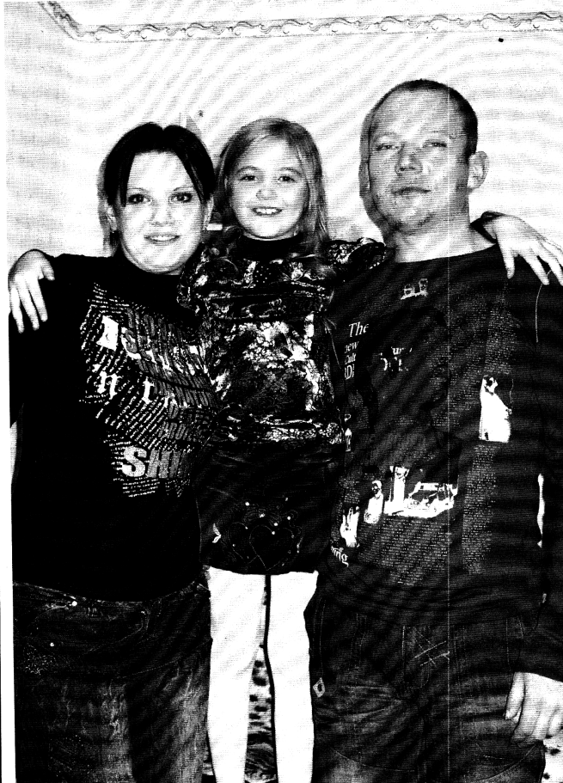
МОИ МАМА И ПАПА
Мой папа- Круглов Родион Александрович. Он работает на металлургическом заводе машинистом. Его любимое занятие-рыбалка, игра в хоккей. Мой папа справедливый , щедрый, самый хороший.
Моя мама- Круглова Ольга Вячеславовна. Она работает в мебельной студии БИС. Моя мама очень хорошая, милая. Я её люблю потому, что у неё доброе сердце.

Slide 7
Мои бабушка и дедушка Кругловы Александр Иванович и Галина Николаевна работают на металлургическом заводе. Моя бабушка чудесная, красивая. Она играет со мной в разные игры. С дедушкой мы ходим гулять с собакой, кормим голубей. Дедушка выручит из любой беды.

Slide 8
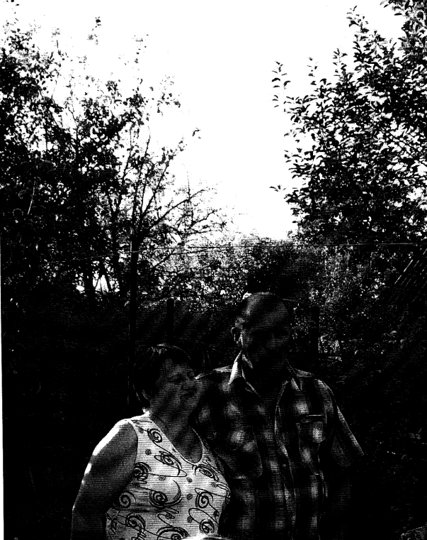
Мои дедушка и бабушка
Воробьёвы Вячеслав Иванович и Любовь Анатольевна тоже работают на металлурги-ческом заводе.Это мои дедушка и бабушка. Мы с дедушкой ходим на рыбалку, за гри-бами. Бабушке я помогаю в огороде. Вместе мы катаемся на лыжах.

Slide 9
ПОСЛАНИЕ ДЛЯ ПОТОМКОВ
Уважаемые люди будущего!
Я надеюсь, что вы избежали ядерной войны, научились лечить рак.
Я надеюсь , что наша цивилизация продвинулась на новый уровень технологий и, наконец добралась до новых планет и звёзд , нашла существа похожие на нас или даже лучше.
Я бы хотела пожелать тем, кто будет жить на нашей планете в будущем, чтобы Вы жили в гармонии с собой и окружающей Вас средой.
Любите жизнь! Ведь она так прекрасна!

